Slide 1





TRƯỜNG ĐẠI HỌC TÀI NGUYÊN VÀ MÔI TRƯỜNG
BÁO CÁO GIỮA KÌ
Phát triển phần mềm mã nguồn mở
Tạo trang web bán hàng thời trang
STT | Sinh viên thực hiện | Mã số sinh viên
01 | Mai Nguyễn Minh Bảo | 0950080085

Slide 2
Nội dung
Phạm vi của website
Những công việc thực hiện được và chưa thực hiện
Kết luận

Slide 3
Phạm vi của website
Thiết kế trang web: Trang web được thiết kế dễ sử dụng để khách hàng có thể dễ dàng tìm kiếm sản phẩm và thanh toán.
Quản lý sản phẩm: Người quản trị có thể quản lý, cập nhật thông tin sản phẩm, hình ảnh, giá cả, số lượng chi tiết khác về sản phẩm.
Giỏ hàng và thanh toán: Là nơi chứa các sản phẩm mà khách hàng có ý định mua và trình thanh toán các sản phẩm đã được chọn.
Quản lý đơn hàng: Hệ thống quản lý đơn hàng cho phép người quản trị theo dõi các đơn hàng đã được đặt hàng, xử lý đơn hàng và gửi thông tin về việc giao hàng cho khách hàng.
Tích hợp chức năng tìm kiếm: Chức năng tìm kiếm giúp khách hàng tìm kiếm sản phẩm một cách nhanh chóng và dễ dàng.

Slide 4
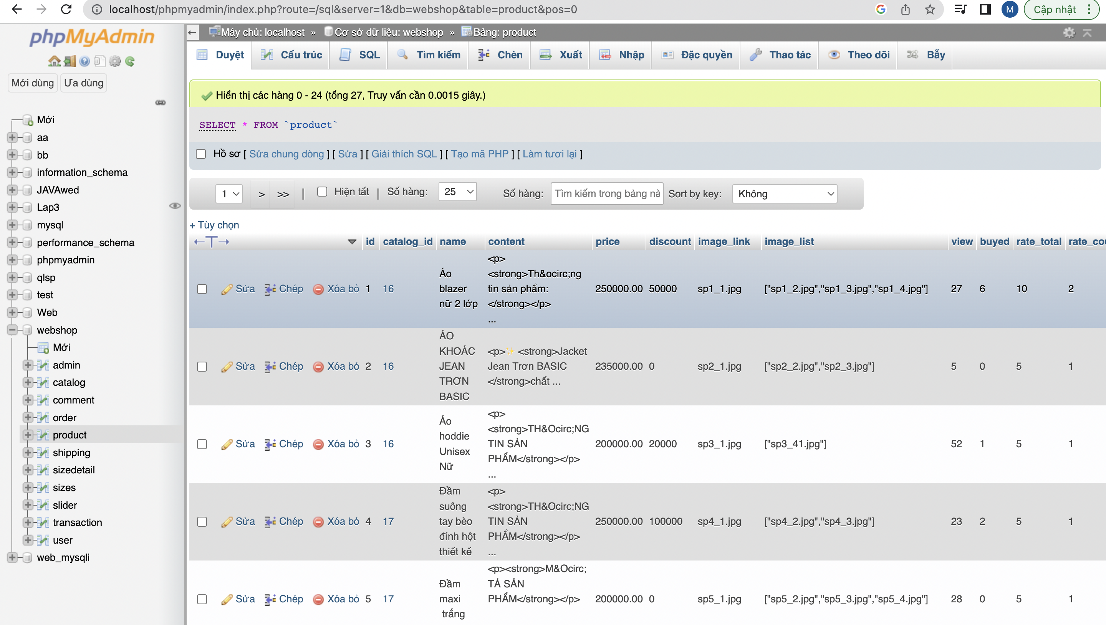



Trang quản trị phpMyAdmin- phần tạo database

Slide 5


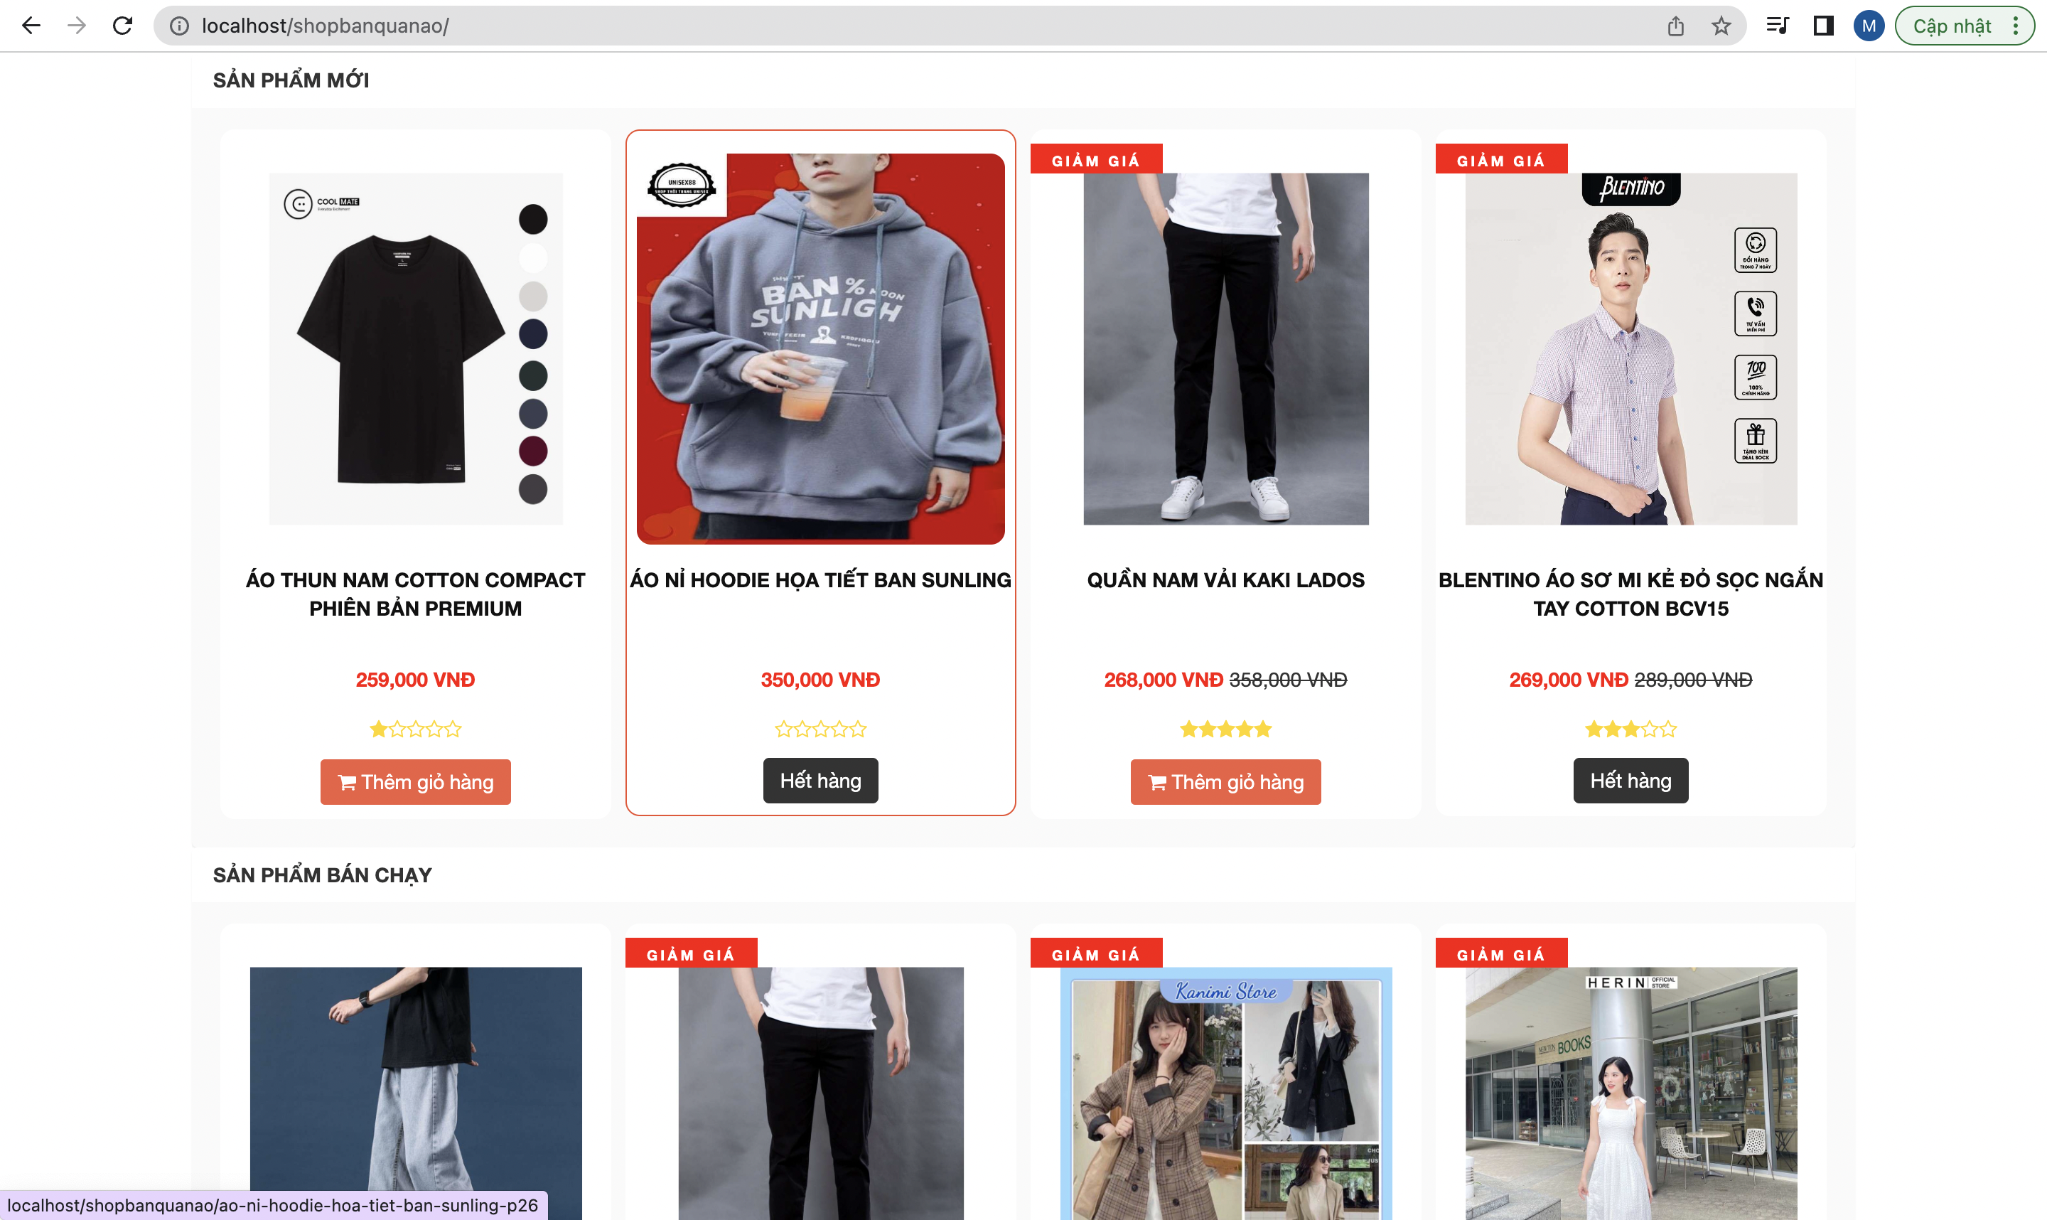
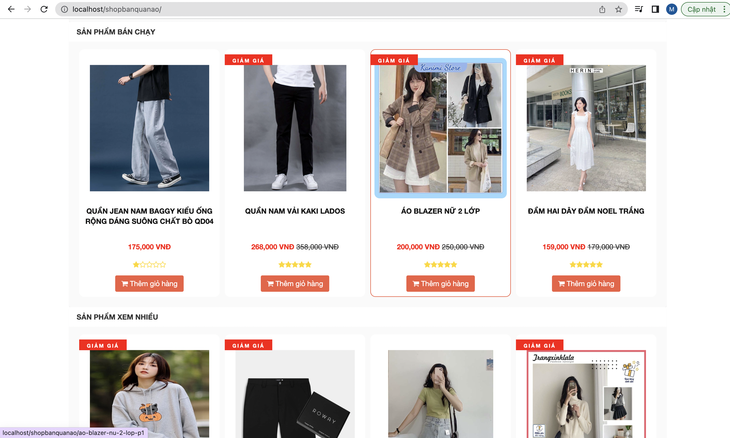
Trang web chính của ứng dụng – phần xem/chọn hàng

Slide 6

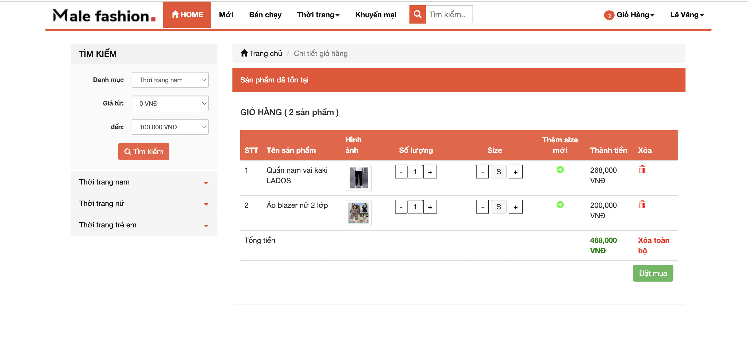



Giỏ hàng

Slide 7


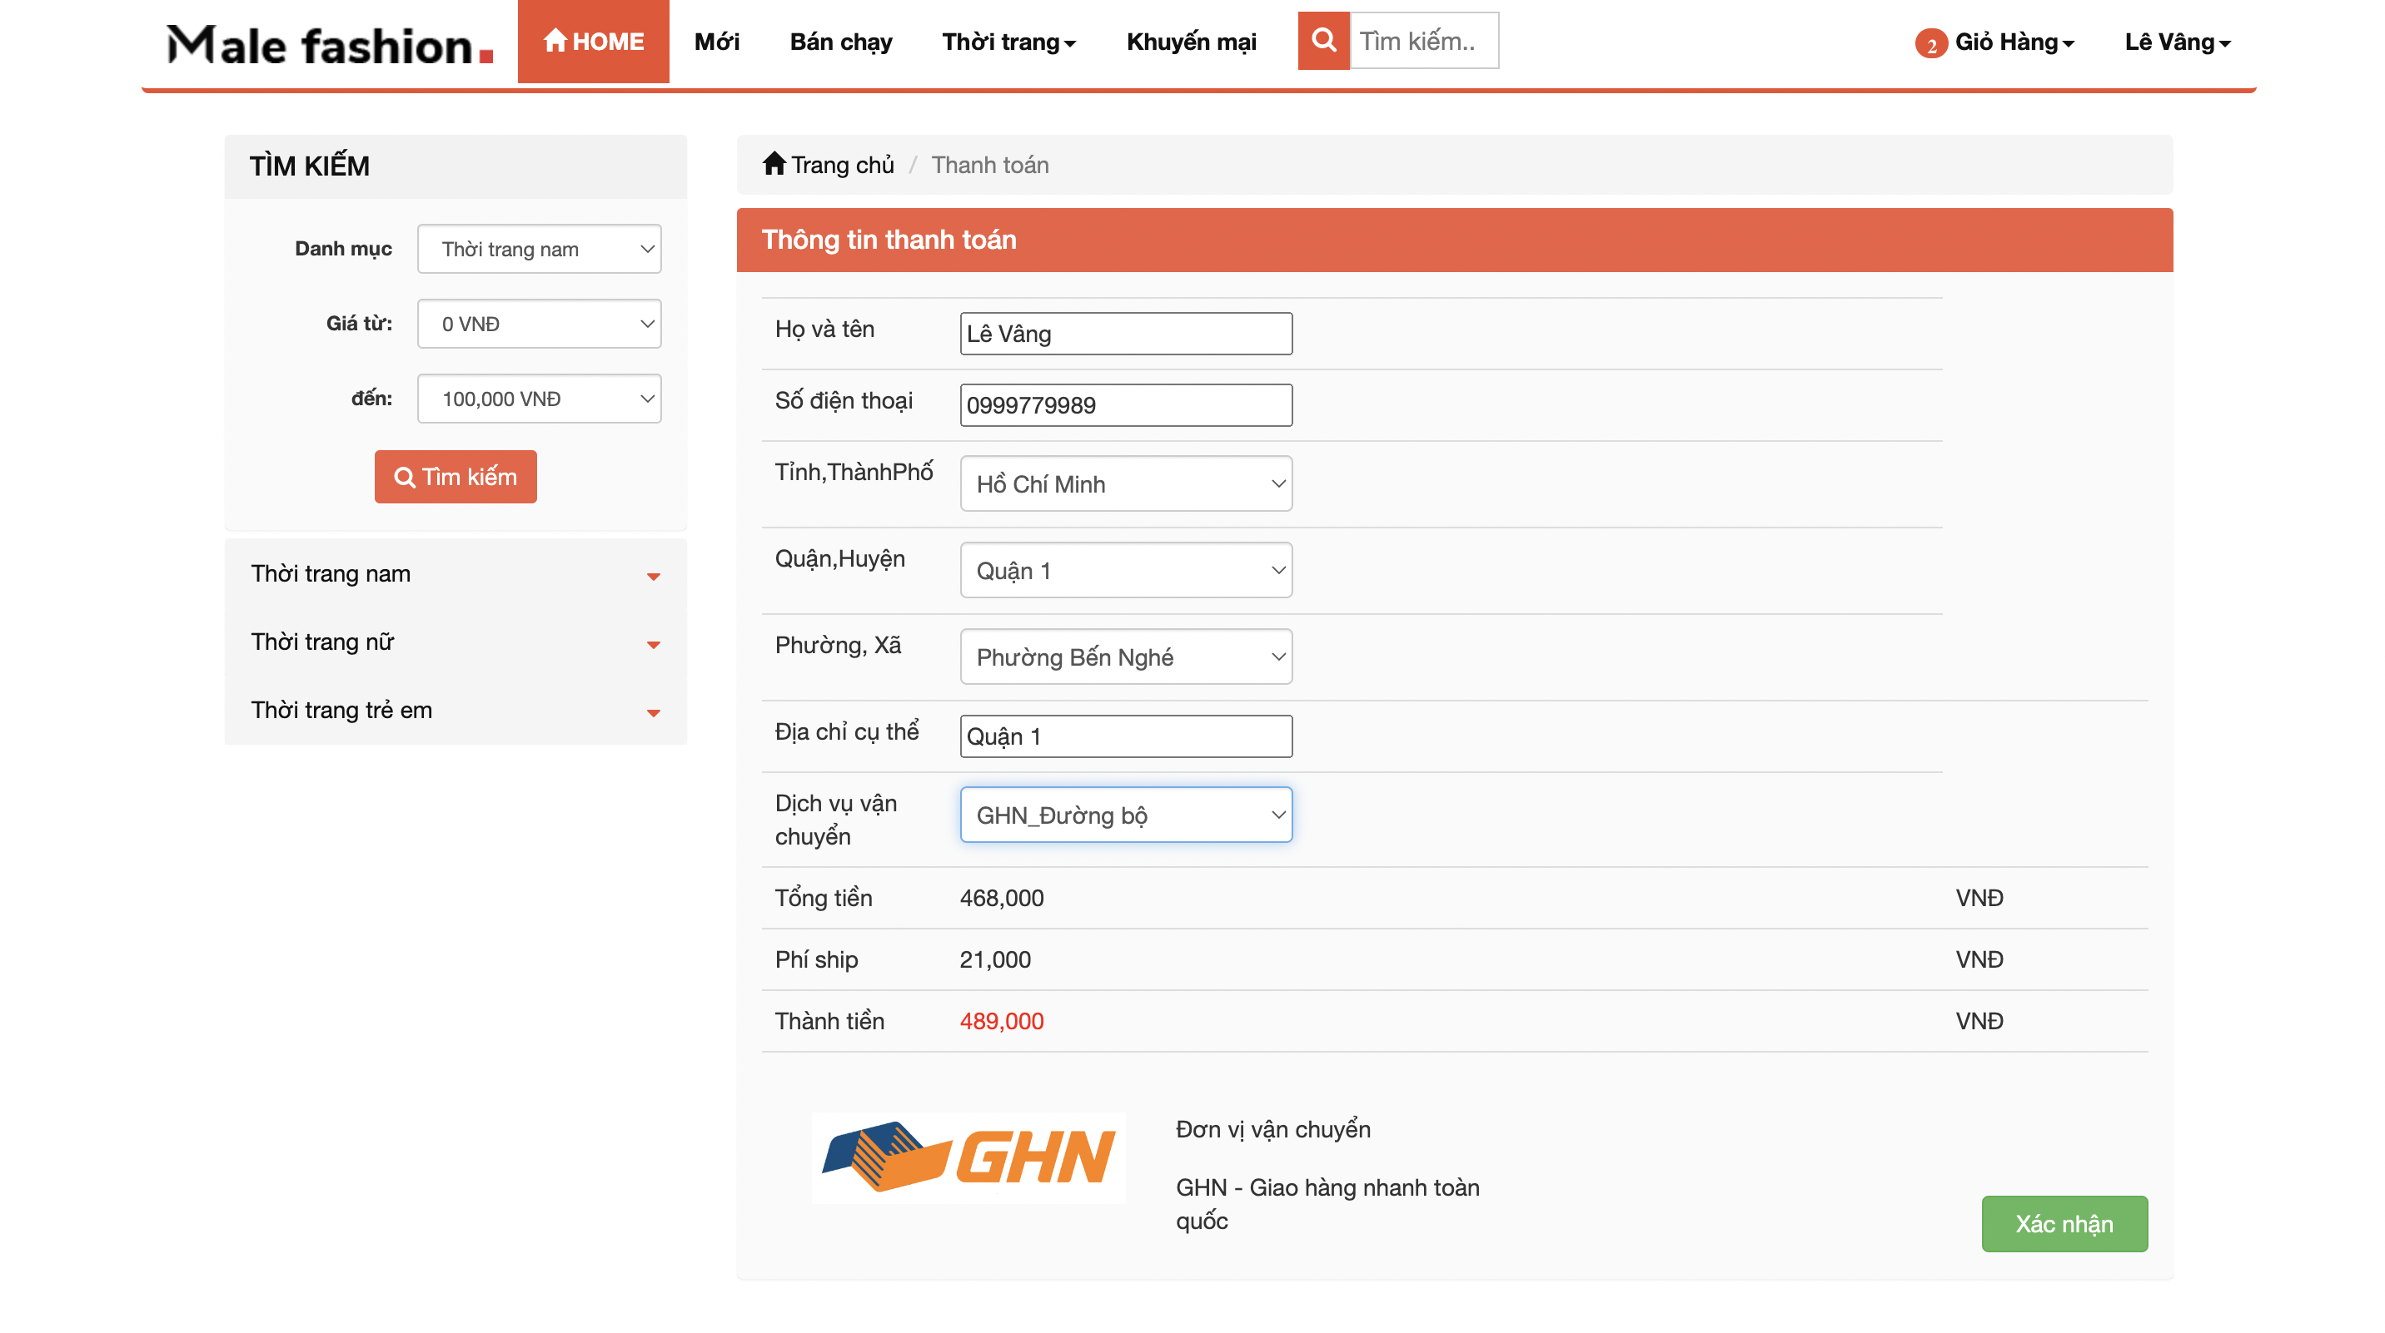



Trang thanh toán

Slide 8

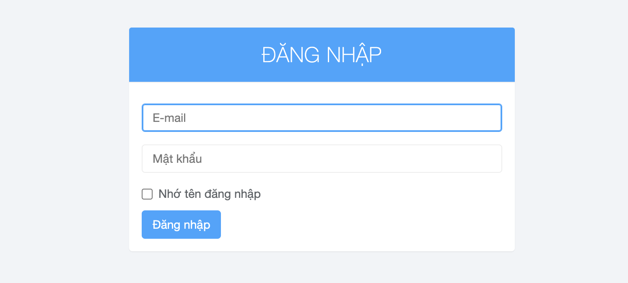





Trang đăng nhập admin

Slide 9
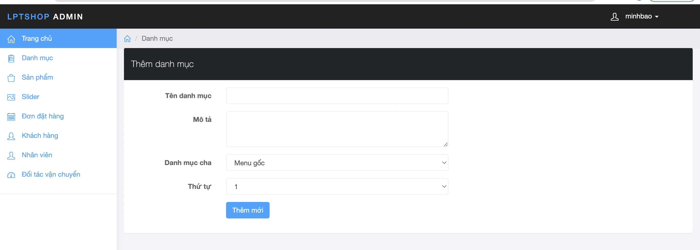
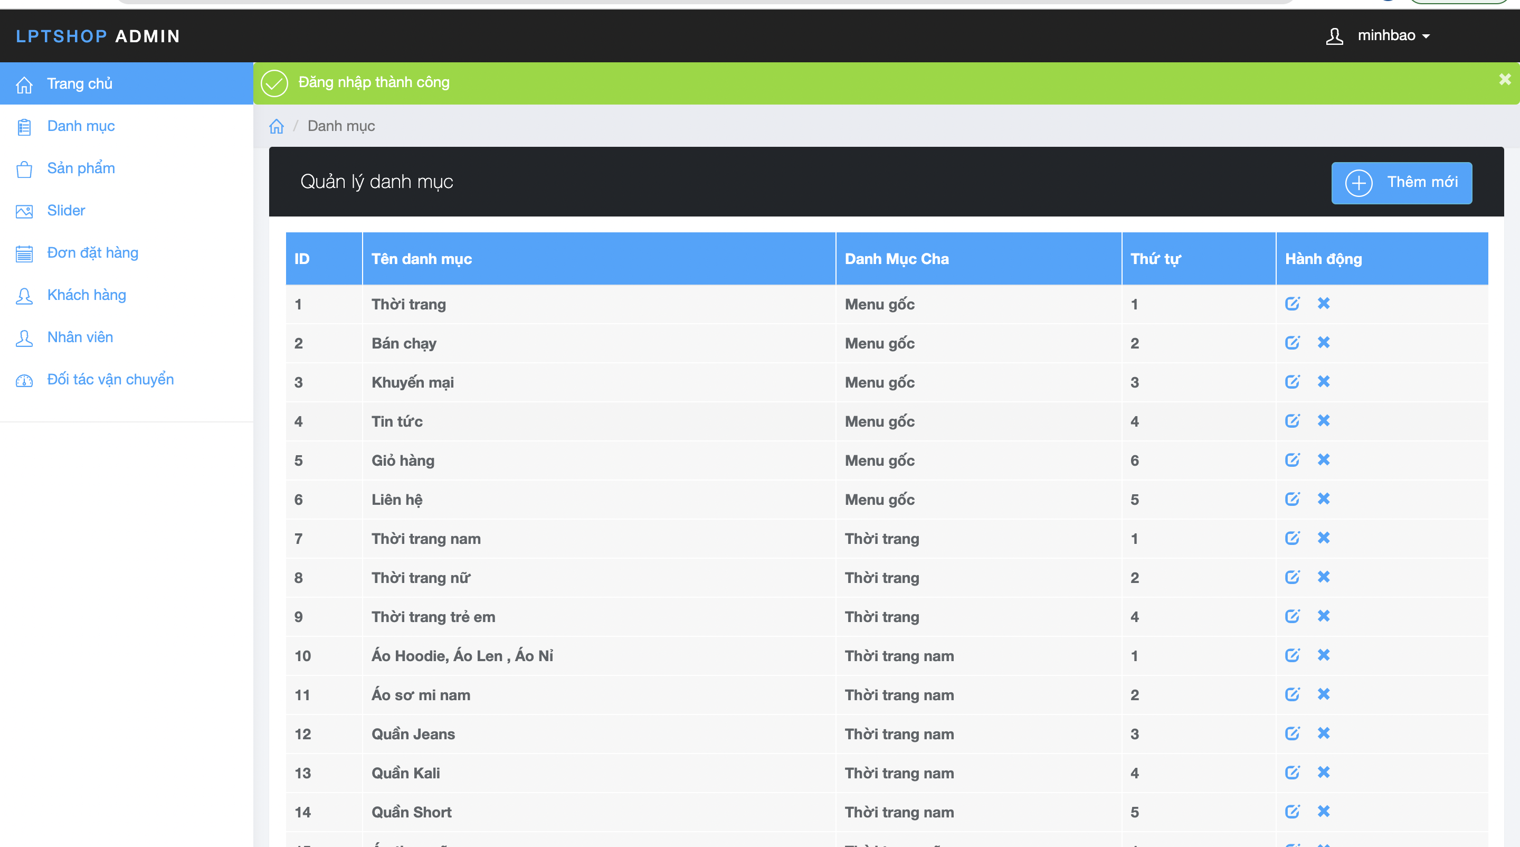


Trang quản lý danh mục sản phẩm

Slide 10

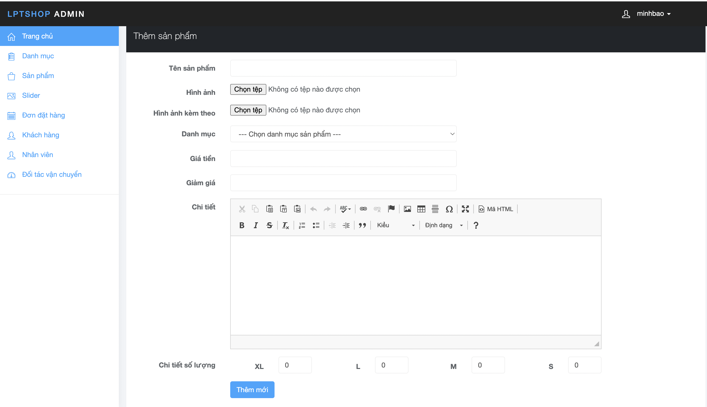
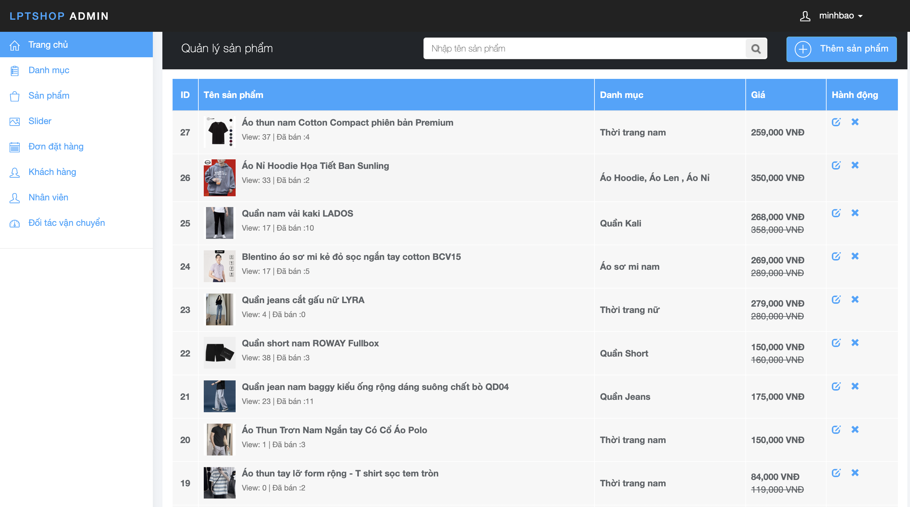


Trang quản lý sản phẩm

Slide 11
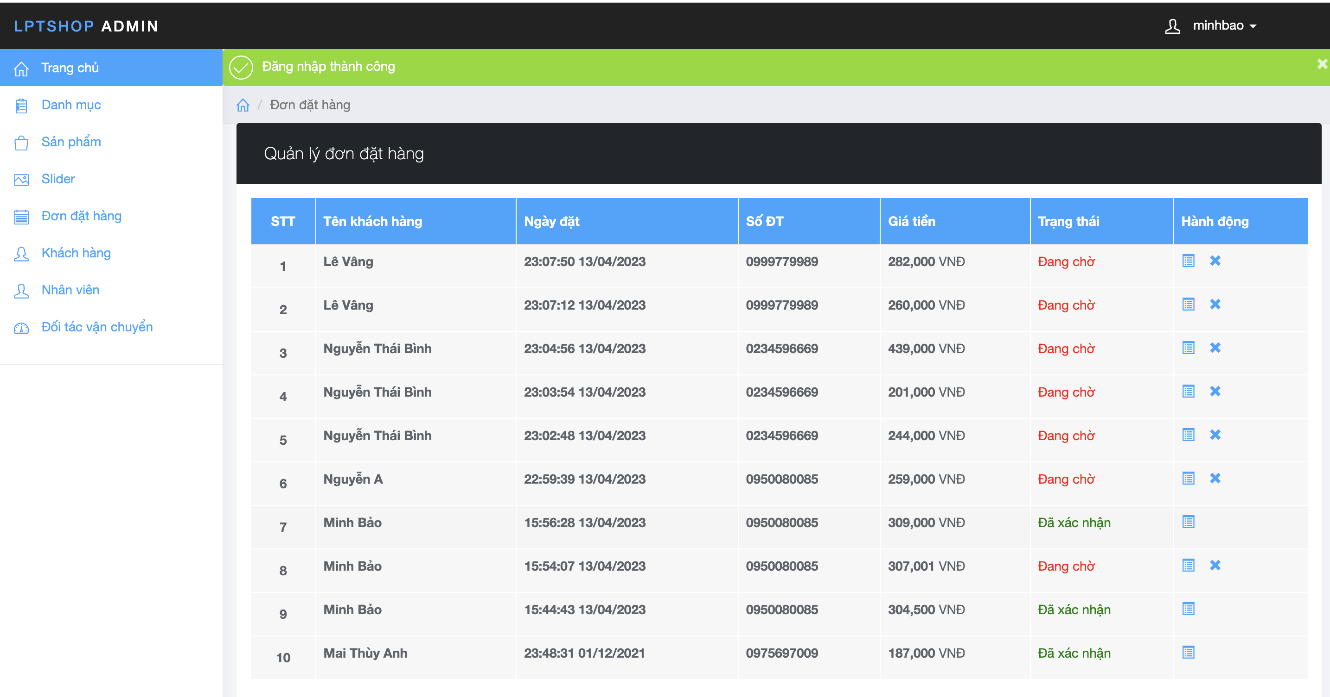

Trang quản lý đơn đặt hàng

Slide 12
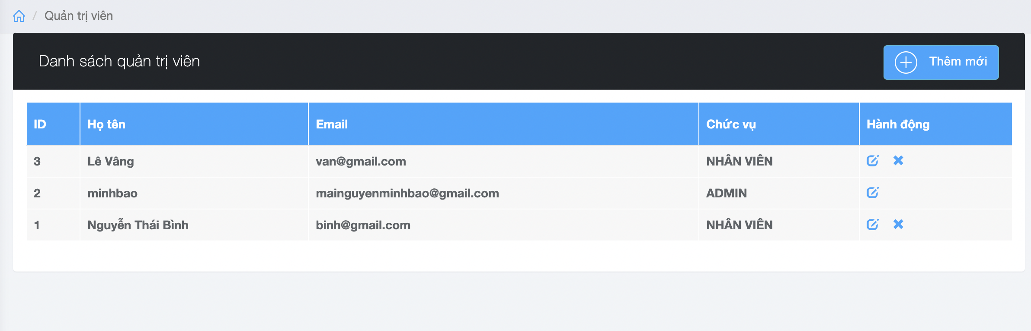

Trang quản trị viên

Slide 13
Giao diện trang web cần được cải thiện hơn
Những việc chưa làm được
Chưa quản lý đươc số lượng tồn kho
Chưa quản lý đươc số lượng đặt hàng quá số lượng tồn
13/12
Thanh toán chưa đang dạng

Slide 14
Hướng phát triển
- Chỉnh sửa thiết kế trang web đẹp mắt, thu hút người dùng và dễ sử dụng
- Xây dựng trang web bán hàng với đầy đủ tính năng

Slide 15



Cảm ơn bạn đã lắng nghe!
Vui lòng gửi cho chúng tôi những câu hỏi của bạn bất cứ lúc nào: @trangwebhay

